Slide 1
ARMv8-A勉強会資料 AArch64例外処理(10章)
東海ソフト勉強会
2019年9月2日

Slide 2
Chapter 10 : AArch64例外処理
厳密に言えば、割り込みはソフトウェアの実行の流れを妨げるものです。
ただし、ARMの用語ではこれは実際に例外です。
例外は、システムの円滑な機能を確保するために、特権ソフトウェア（例外ハンドラ）による何らかのアクションを必要とする条件またはシステムイベントです。
各例外タイプに関連付けられた例外ハンドラがあります。
例外が処理されると、特権ソフトウェアはコアを準備して、例外を取得する前に実行していたことを再開します。

Slide 3
Chapter 10 : AArch64例外処理
次の種類の例外があります。
Interrupts
Aborts
Reset
Exception generating instructions

Slide 4
Chapter 10 : AArch64例外処理
Interrupts
IRQおよびFIQと呼ばれる2種類の割り込みがあります。
FIQはIRQよりも高い優先度です。通常、これらの種類の例外は両方とも、コアの入力ピンに関連付けられています。外部ハードウェアは割り込み要求行をアサートし、現在の命令の実行が完了すると、対応する例外タイプが発生します（ただし、複数の値をロードできる命令は割り込み可能ですが、割り込みが無効にされていない場合）。

Slide 5
Chapter 10 : AArch64例外処理
FIQとIRQはどちらもコアへの物理信号であり、アサートされると、コアは現在有効になっている場合、対応する例外を受け取ります。ほとんどすべてのシステムで、さまざまな割り込みソースが割り込みコントローラーを使用して接続されています。割り込みコントローラーは、割り込みの調停と優先順位付けを行い、シリアル化された単一の信号を提供します。この信号は、コアのFIQまたはIRQ信号に接続されます。
詳細については、10-17ページの「汎用割り込みコントローラ」を参照してください。
IRQおよびFIQ割り込みの発生は、常にコアによって実行されているソフトウェアに直接関係しないため、非同期例外として分類されます。

Slide 6
Chapter 10 : AArch64例外処理
Aborts
アボートは、失敗した命令フェッチ（命令アボート）または失敗したデータアクセス（データアボート）で生成されます。それらは、メモリアクセスでエラー応答を提供する外部メモリシステムから取得できます（おそらく、指定されたアドレスがシステム内の実メモリに対応していないことを示します）。
または、コアのメモリ管理ユニット（MMU）でアボートを生成できます。 OSはMMUアボートを使用して、メモリをアプリケーションに動的に割り当てることができます。
命令は、フェッチされると、パイプライン内で中止としてマークできます。
命令中止例外は、コアがそれを実行しようとした場合にのみ取得されます。

Slide 7
Chapter 10 : AArch64例外処理
例外は、命令が実行される前に発生します。中止された命令がパイプラインの実行ステージに到達する前にパイプラインがフラッシュされた場合、中止例外は発生しません。データアボート例外は、ロードまたはストア命令の結果として発生し、データの読み取りまたは書き込みが試行された後に発生すると見なされます。
アボートは、命令ストリームの実行または試行の実行の結果として生成され、リターンアドレスがそれを引き起こした命令の詳細を提供する場合、同期として説明されます。
非同期アボートは命令の実行によって生成されませんが、リターンアドレスはアボートの原因の詳細を常に提供するとは限りません。 ARMv8-Aでは、命令とデータアボートは同期的です。非同期の例外は、IRQ / FIQおよびシステムエラー（SError）です。 10-7ページの「同期例外と非同期例外」を参照してください。

Slide 8
Chapter 10 : AArch64例外処理
Reset
リセットは、実装されている最高の例外レベルの特別なベクトルとして扱われます。
これは、例外が発生したときにARMプロセッサがジャンプする命令の場所です。 このベクトルは、実装定義アドレスを使用します。
RVBAR_ELnには、このリセットベクトルアドレスが含まれます。nは、実装されている最高の例外レベルの番号です。
すべてのコアにはリセット入力があり、リセットされた直後にリセット例外が発生します。 これは最も優先度の高い例外であり、マスクすることはできません。 この例外は、電源投入後にコアでコードを実行して初期化するために使用されます。

Slide 9
Chapter 10 : AArch64例外処理
Exception generating instructions
特定の命令を実行すると、例外が生成される場合があります。 このような命令は通常、より高い特権レベルで実行されるソフトウェアからサービスを要求するために実行されます。
監視者呼び出し（SVC）命令により、ユーザーモードプログラムはOSサービスを要求できます。
Hypervisor Call（HVC）命令により、ゲストOSはハイパーバイザーサービスを要求できます。
セキュアモニターコール（SMC）命令により、ノーマルワールドはセキュアワールドサービスを要求できます。
結果の例外がEL0での命令フェッチの結果として生成された場合、HCR_EL2.TGEビットが非セキュア状態に設定されていない限り、EL1の例外として処理されます。
他の例外レベルでの命令フェッチの結果として例外が生成された場合、例外レベルは変更されません。

Slide 10
Chapter 10 : AArch64例外処理
前半で、ARMv8-Aアーキテクチャには4つの例外レベルがあることがわかります。 プロセッサの実行は、例外を取得するか、例外から復帰することによってのみ、例外レベル間を移動できます。
プロセッサがより高い例外レベルからより低い例外レベルに移動するとき、実行状態は同じままであるか、AArch64からAArch32に切り替えることができます。 逆に、低い例外レベルから高い例外レベルに移動する場合、実行状態は同じままにするか、AArch32からAArch64に切り替えることができます。

Slide 11
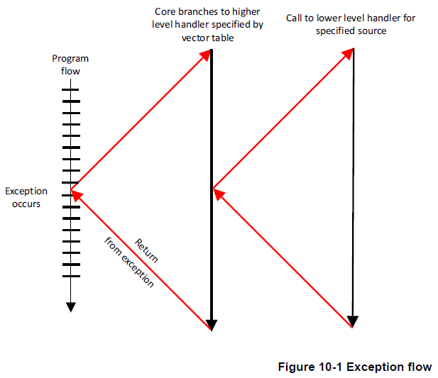
Chapter 10 : AArch64例外処理
図10-1は、アプリケーションの実行時に発生する例外に関連するプログラムフローを概略的に示しています。 プロセッサは、各例外タイプのエントリを含むベクターテーブルに分岐します。 ベクタテーブルには、通常例外の原因を識別するディスパッチコードが含まれており、適切な関数を選択して呼び出して処理します。 このコードは実行を完了してから、高レベルハンドラに戻り、ERET命令を実行してアプリケーションに戻ります。

Slide 12
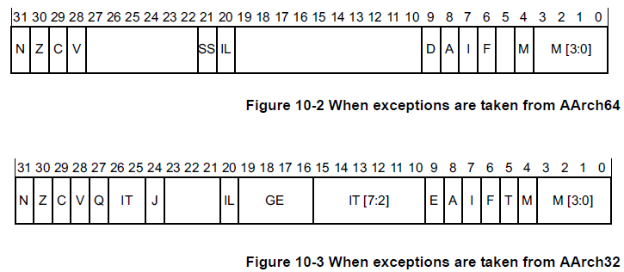
10.1 例外処理レジスタ
第4章では、プロセッサの現在の状態が個別のPSTATEフィールドにどのように保存されるかについて説明しました。
例外が発生した場合、PSTATE情報は、SPSR_EL3,SPSR_EL2およびSPSR_EL1として存在する保存済みプログラムステータスレジスタ（SPSR_ELn）に保存されます。

Slide 13
10.1 例外処理レジスタ
SPRSR.Mフィールド（ビット4）は、実行状態を記録するために使用されます（0はAArch64を示し、1はAArch32を示します）。

Slide 14
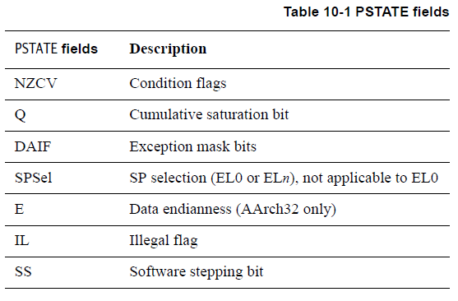
10.1 例外処理レジスタ
例外ビットマスクビット（DAIF）を使用すると、例外イベントをマスクできます。 ビットが設定されている場合、例外は取得されません。
D 例外マスクをデバッグします。
A SError割り込みプロセス状態マスク、たとえば、非同期外部ア ボート。
I IRQ割り込みプロセス状態マスク。
F FIQ割り込みプロセス状態マスク。

Slide 15
10.1 例外処理レジスタ
SPSelフィールドは、現在の例外レベルのスタックポインターを使用するかSP_EL0を使用するかを選択します。 これは、EL0を除く任意の例外レベルで実行できます。 これについては、この章の後半で説明します。
ILフィールドを設定すると、次の命令の実行により例外がトリガーされます。 たとえば、AArch32用に設定されているときにAArch64としてEL2に戻ろうとする不正な実行戻りで使用されます。
ソフトウェアステッピング（SS）ビットについては、第18章「デバッグ」で説明しています。 デバッガーが単一の命令を実行し、次の命令でデバッグ例外を取得するために使用されます。
個別のフィールドの一部（CurrentEL, DAIF, NZCVなど）は、例外を取得するとき（および戻るとき）にSPSR_ELnのコンパクトなフォームにコピーされます。

Slide 16
10.1 例外処理レジスタ
例外を引き起こすイベントが発生すると、プロセッサハードウェアは特定のアクションを自動的に実行します。 SPSR_ELnが更新され（nは例外が発生する例外レベルです）、例外の最後に正しく戻るために必要なPSTATE情報を格納します。 PSTATEは、新しいプロセッサステータスを反映するように更新されます（これは、例外レベルが上げられることを意味する場合と、同じままになる場合があります）。 例外の終わりに使用される戻りアドレスはELR_ELnに格納されます。

Slide 17
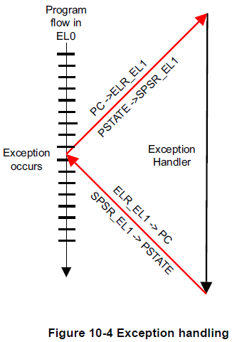
10.1 例外処理レジスタ
レジスタ名の_ELnサフィックスは、これらのレジスタのコピーが複数の異なる例外レベルに存在することを示していることに注意してください。たとえば、SPSR_EL1はSPSR_EL2とは異なる物理レジスタです。さらに、同期またはSError例外の場合、ESR_ELnも例外の原因を示す値で更新されます。
プロセッサは、ソフトウェアによって例外から復帰するタイミングを通知する必要があります。これは、ERET命令を実行することにより行われます。これにより、例外前のPSTATEがSPSR_ELnから復元され、PCをELR_ELnから復元することにより、プログラムの実行が元の場所に戻ります。

Slide 18
10.1 例外処理レジスタ
SPSRが例外復帰に必要な状態情報を記録する方法を見てきました。ここで、プログラムアドレス情報を格納するために使用されるリンクレジスタを調べます。このアーキテクチャは、関数呼び出しと例外リターン用に個別のリンクレジスタを提供します。
第6章「A64命令セット」で見たように、レジスターX30は（RET命令と組み合わせて）使用され、サブルーチンから戻ります。その値は、リンク命令（BLまたはBLR）で分岐を実行するたびに、戻る命令のアドレスで更新されます。

Slide 19
10.1 例外処理レジスタ
ELR_ELnレジスタは、例外からの戻りアドレスを格納するために使用されます。このレジスタ（実際にはいくつかのレジスタ）の値は、例外へのエントリ時に自動的に書き込まれ、例外から戻るために使用されるERET命令を実行した結果の1つとしてPCに書き込まれます。
[Note]
例外から戻るときに、SPSRの値がシステムレジスタの設定と競合する場合、エラーが表示されます。

Slide 20
10.1 例外処理レジスタ
ELR_ELnには、特定の例外タイプに適した戻りアドレスが含まれます。 一部の例外では、これは例外を生成した命令の次の命令のアドレスです。 たとえば、SVC（システムコール）命令が実行されると、アプリケーション内の次の命令に戻りたいだけです。 その他の場合、例外を生成した命令を再実行することもできます。
非同期例外の場合、ELR_ELnは、割り込みを取得した結果、実行されていないか、完全に実行されていない最初の命令のアドレスを指します。 たとえば、同期例外の中止後に命令に戻る必要がある場合、ハンドラコードはELR_Enを変更できます。 ARMv8-Aモデルは、ARMv7-Aで使用されるモデルよりも非常に単純です。ARMv7-Aでは、下位互換性の理由から、特定の種類の例外から戻るときにリンクレジスタ値から4または8を引く必要がありました。

Slide 21
10.1 例外処理レジスタ
ELR_ELnには、特定の例外タイプに適した戻りアドレスが含まれます。 一部の例外では、これは例外を生成した命令の次の命令のアドレスです。 たとえば、SVC（システムコール）命令が実行されると、アプリケーション内の次の命令に戻りたいだけです。 その他の場合、例外を生成した命令を再実行することもできます。
非同期例外の場合、ELR_ELnは、割り込みを取得した結果、実行されていないか、完全に実行されていない最初の命令のアドレスを指します。 たとえば、同期例外の中止後に命令に戻る必要がある場合、ハンドラコードはELR_Enを変更できます。 ARMv8-Aモデルは、ARMv7-Aで使用されるモデルよりも非常に単純です。ARMv7-Aでは、下位互換性の理由から、特定の種類の例外から戻るときにリンクレジスタ値から4または8を引く必要がありました。

Slide 22

10.1 例外処理レジスタ
SPSRおよびELRレジスタに加えて、各例外レベルには専用のスタックポインタレジスタがあります。 これらは、SP_EL0, SP_EL1, SP_EL2およびSP_EL3という名前です。 これらのレジスタは、たとえば、例外ハンドラによって破損したレジスタを格納するために使用できる専用スタックを指すために使用され、元のコードに戻る前に元の値に復元できます。
ハンドラコードは、SP_ELnの使用からSP_EL0に切り替える場合があります。 たとえば、SP_EL1が、カーネルが常に有効であることを保証できる小さなスタックを保持するメモリを指している場合があります。 SP_EL0は、より大きなカーネルタスクスタックを指している可能性がありますが、オーバーフローに対する安全性は保証されていません。 この切り替えは、次のコードに示すように、[SPSel]ビットへの書き込みによって制御されます。

Slide 23
10.2 同期および非同期の例外
AArch64では、例外は同期または非同期のいずれかです。 例外は、命令ストリームの実行または試行試行の結果として生成され、リターンアドレスがそれを引き起こした命令の詳細を提供する場合に、同期として説明されます。 非同期例外は命令を実行しても生成されませんが、戻りアドレスは例外の原因の詳細を常に提供するとは限りません。
非同期例外の原因は、IRQ（通常優先割り込み）、FIQ（高速割り込み）、またはSError（システムエラー）です。 システムエラーにはいくつかの原因がありますが、最も一般的なのは非同期データアボート（たとえば、キャッシュラインから外部メモリへのダーティデータのライトバックによってトリガーされるアボート）です。

Slide 24
10.2 同期および非同期の例外
同期例外には多くの原因があります。
MMUからの命令の中止。 たとえば、「実行しない」とマークされたメモリ位置から命令を読み取ることにより。
MMUからのデータの中止。 たとえば、許可の失敗やアライメントのチェック。
SPおよびPCのアライメントチェック。
同期外部アボート。 たとえば、変換テーブルの読み取り時の中断。
未割り当ての命令。
デバッグ例外。

Slide 25
10.2.1 同期アボート
同期例外は、いくつかの考えられる理由で発生する可能性があります。
MMUから中止します。 たとえば、アクセス許可の失敗、またはアクセスフラグの障害としてマークされたメモリ領域。
SPおよびPCのアライメントチェック。
未割り当ての命令。
サービスコール（SVC, SMC, およびHVC）。

Slide 26
10.2.1 同期アボート
このような例外は、OSの通常の動作の一部である可能性があります。 たとえば、Linuxでは、タスクが新しいメモリページの割り当てを要求したい場合、これはMMU中止メカニズムによって処理されます。
ARMv7-Aアーキテクチャでは、プリフェッチアボート、データアボート、およびundef例外は個別のアイテムです。 AArch64では、これらのイベントはすべて同期アボートを生成します。 次に、例外ハンドラはシンドロームとFARレジスタを読み取り、それらを区別するために必要な情報を取得します（詳細は後述）。

Slide 27
10.2.2 同期例外の処理
同期例外の原因に関する情報を例外ハンドラーに提供するためのレジスタが提供されています。 例外症候群レジスタ（ESR_ELn）は、例外の理由に関する情報を提供します。 フォールトアドレスレジスタ（FAR_ELn）は、すべての同期命令、データアボート、アライメントフォールトのフォールト仮想アドレスを保持します。
例外リンクレジスタ（ELR_ELn）は、データアクセスの中止を引き起こした命令のアドレスを保持します（データ中止の場合）。 これは通常、メモリ障害の後に更新されますが、他の状況、たとえば、不整列のアドレスへの分岐によって設定されます。

Slide 28
10.2.2 同期例外の処理
AArch32を使用する例外レベルからAArch64を使用する例外レベルに例外が取得され、その例外がターゲット例外レベルに関連付けられたフォールトアドレスレジスタに書き込む場合、FAR_ELnの上位32ビットはすべてゼロに設定されます。
EL2（ハイパーバイザー）またはEL3（セキュアカーネル）を実装するシステムでは、通常、現在またはそれ以上の例外レベルで同期例外が発生します。 （必要な場合）非同期例外をより高い例外レベルにルーティングして、ハイパーバイザーまたはセキュアカーネルで処理できます。 SCR_EL3レジスタは、EL3にルーティングされる例外を指定し、同様に、HCR_EL2はEL2にルーティングされる例外を指定します。 IRQ, FIQおよびSErrorのルーティングを個別に制御できる個別のビットがあります。

Slide 29
10.2.3 システムコール
一部の命令またはシステム機能は、特定の例外レベルでのみ実行できます。たとえば、アプリケーションコードがカーネルに機能を要求する場合など、より低い例外レベルで実行されるコードが特権操作を実行する必要がある場合。これを行う1つの方法は、SVC命令を使用することです。これにより、アプリケーションは例外を生成できます。パラメータは、レジスタで渡すか、システムコール内でコード化できます。

Slide 30
10.2.4 EL2 / EL3へのシステムコール
EL0のユーザーアプリケーションからEL1のカーネルへの呼び出しにSVCがどのように使用されるかを以前に見ました。HVCおよびSMCシステムコール命令は、EL2およびEL3と同様の方法でプロセッサを移動します。プロセッサがEL0（アプリケーション）で実行されている場合、ハイパーバイザー（EL2）またはセキュアモニター（EL3）を直接呼び出すことはできません。これはEL1以降でのみ可能です。したがって、アプリケーションはSVCを使用してカーネルを呼び出し、カーネルがより高い例外レベルを呼び出せるようにする必要があります。
OSカーネル（EL1）から、ソフトウェアはHVC命令でハイパーバイザー（EL2）を呼び出すか、SMC命令でセキュアモニター（EL3）を呼び出すことができます。プロセッサにEL3が実装されている場合、EL2がEL1からSMC命令をトラップする機能が提供されます。EL3がない場合、SMCは割り当てられず、現在の例外レベルでトリガーされます。
同様に、プログラムはハイパーバイザーコード（EL2）から、SMC命令でセキュアモニター（EL3）を呼び出すことができます。EL2またはEL3でSVC呼び出しを行うと、同じ例外レベルで同期例外が発生し、その例外レベルのハンドラーが応答方法を決定できます。

Slide 31
10.2.5 未割り当ての命令
割り当てられていない命令により、AArch64で同期アボートが発生します。この例外タイプは、プロセッサが次のいずれかを実行したときに生成されます。
- 割り当てられていない命令オペコード。
- 現在の例外レベルよりも高いレベルの特権を必要とする命令。
- 無効にされた命令。
- PSTATE.ILフィールドが設定されている場合の命令。

Slide 32
10.2.6 例外症候群レジスタ
例外症候群レジスターESR_ELnには、例外ハンドラーが例外の理由を判別できるようにする情報が含まれています。同期例外とSErrorについてのみ更新されます。これらの割り込みハンドラーは一般にGeneric Interrupt Controller（GIC）のレジスタからステータス情報を取得するため、IRQまたはFIQについては更新されません。（10-17ページの「汎用割り込みコントローラ」を参照してください。）

Slide 33
10.2.6 例外症候群レジスタ
レジスタのビットコーディングは次のとおりです。
- ESR_ELnのビット[31:26]は、さまざまな例外の原因（未割り当て命令、MCR / MRCからCP15への例外、FP操作からの例外、SVC、HVCまたはSMC実行、 データの中止、およびアライメントの例外）。
- ビット[25]は、トラップされた命令の長さ（16ビット命令の場合は0、32ビット命令の場合は1）を示し、特定の例外クラスに対しても設定されます。
- ビット[24：0]は、その例外タイプに固有の情報を含む命令固有症候群（ISS）フィールドを形成します。たとえば、システムコール命令（SVC、HVCまたはSMC）が実行されると、フィールドには、SVC 0x123456の0x123456などのオペコードに関連付けられた即値が含まれます。

Slide 34
10.3 例外による実行状態と例外レベルの変更
例外が発生すると、プロセッサは実行状態を変更するか（AArch64からAArch32に）、または同じ実行状態のままになる場合があります。たとえば、外部ソースは、AArch32モードで実行されているアプリケーションの実行中にIRQ（割り込み）例外を生成し、AArch64モードで実行されているOSカーネル内でIRQハンドラーを実行します。

Slide 35
10.3 例外による実行状態と例外レベルの変更
SPSRには、戻るための実行状態と例外レベルが含まれています。これは、例外が発生したときにプロセッサによって自動的に設定されます。ただし、各例外レベルの例外の実行状態は次のように制御されます。
最高の例外レベル（必ずしもEL3とは限りません）のリセット実行状態は、通常、ハードウェア構成入力によって決定されます。しかし、RMR_ELnレジスタがあるため、実行時に最高の例外レベルの実行状態（レジスタ幅）を変更するため（ソフトリセットが発生するため）、これは修正されません。 EL3はセキュアモニターコードに関連付けられていることに注意してください。モニターは、常に特定の状態で実行される小さな信頼できるコードです。

Slide 36
10.3 例外による実行状態と例外レベルの変更
- EL2およびEL1の場合、実行状態はSCR_EL3.RWおよびHCR_EL2.RWビットによって制御されます。 SCR_EL3.RWビットはEL3（セキュアモニター）にプログラムされ、1つ下のレベル（EL2）の状態を設定します。HCR_EL2.RWビットはEL2またはEL3でプログラムでき、EL1 / 0の状態を設定します。
- EL0で例外を使用することはありません（EL0がアプリケーションコードに使用される最低の優先レベルであることを思い出してください）。

Slide 37
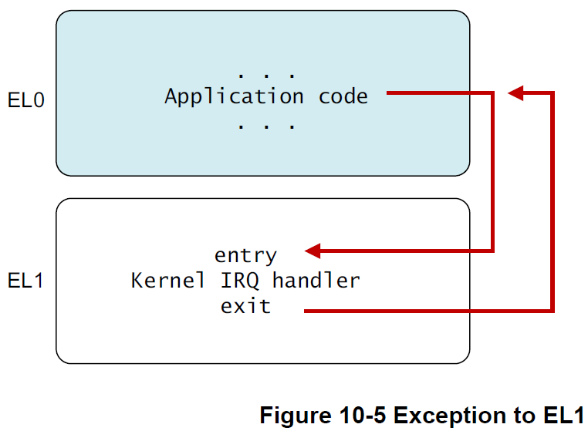
10.3 例外による実行状態と例外レベルの変更
図10-5のように、IRQによって中断されるEL0で実行されているアプリケーションを考えます。カーネルIRQハンドラーはEL1で実行されます。プロセッサは、IRQ例外を受け取ったときに設定する実行状態を決定します。これは、例外が処理されているレベルより上の例外レベルの制御レジスタのRWビットを調べることで行います。したがって、EL1で例外が取得される例では、ハンドラーの実行状態を制御するのはHCR_EL2.RWです。

Slide 38
10.3 例外による実行状態と例外レベルの変更
ここで、例外がどの例外レベルで取得されるかを考慮する必要があります。繰り返しますが、例外が発生した場合、例外レベルは同じままであるか、より高くなる可能性があります。すでに見たように、例外はEL0には決して取られません。
同期例外は通常、現在またはそれ以上の例外レベルで取得されます。ただし、非同期の例外は、より高い例外レベルにルーティングできます。安全なコードの場合、SCR_EL3はEL3にルーティングされる例外を指定します。ハイパーバイザーコードの場合、HCR_EL2はEL2にルーティングされる例外を指定します。
どちらの場合も、IRQ、FIQ、およびSErrorのルーティングを制御するための個別のビットがあります。プロセッサは、例外がルーティングされる例外レベルにのみ例外を取り込みます。例外を取得しても、例外レベルが下がることはありません。割り込みは、割り込みが発生した例外レベルで常にマスクされます。

Slide 39
10.3 例外による実行状態と例外レベルの変更
AArch32からAArch64に例外を取得する場合、いくつかの特別な考慮事項があります。AArch64ハンドラコードはAArch32レジスタへのアクセスを必要とする場合があるため、アーキテクチャはマッピングを定義してAArch32レジスタへのアクセスを許可します。
AArch32レジスタR0～R12は、X0～X12としてアクセスされます。さまざまなAArch32モードのSPおよびLRのバンクバージョンはX13～X23を介してアクセスされ、バンクR8～R12 FIQレジスタはX24～X29としてアクセスされます。これらのレジスタのビット[63:32]は、AArch32状態では使用できず、0またはAArch64で書き込まれた最後の値が含まれます。どの値であるかについてのアーキテクチャ上の保証はありません。したがって、通常はWレジスタとしてレジスタにアクセスします。

Slide 40
10.4 AArch64例外テーブル
例外が発生すると、プロセッサは例外に対応するハンドラコードを実行する必要があります。ハンドラーが保存されているメモリ内の場所は、例外ベクトルと呼ばれます。ARMアーキテクチャでは、例外ベクトルは例外ベクトルテーブルと呼ばれるテーブルに格納されます。各例外レベルには独自のベクターテーブルがあります。つまり、EL3、EL2、EL1のそれぞれに1つあります。テーブルには、アドレスのセットではなく、実行される命令が含まれています。個々の例外のベクトルは、テーブルの先頭からの固定オフセットに配置されます。各テーブルベースの仮想アドレスは、ベクトルベースのアドレスレジスタVBAR_EL3、VBAR_EL2、およびVBAR_EL1によって設定されます。
ベクタテーブルの各エントリは16命令長です。これ自体は、各エントリが4バイトであったARMv7と比較して大きな変化を表しています。ARMv7ベクタテーブルのこの間隔は、ほとんどの場合、各エントリがメモリ内の他の場所にある実際の例外ハンドラへの何らかの形の分岐であることを意味していました。AArch64では、ベクターの間隔がより広くなるため、トップレベルハンドラーをベクターテーブルに直接書き込むことができます。

Slide 41
10.4 AArch64例外テーブル
表10-2は、ベクターテーブルの1つを示しています。ベースアドレスはVBAR_ELnで指定され、各エントリにはこのベースアドレスからのオフセットが定義されています。各テーブルには16個のエントリがあり、各エントリのサイズは128バイト（32命令）です。このテーブルは、事実上、4エントリの4セットで構成されています。使用されるエントリは、いくつかの要因に依存します。
例外の種類（SError、FIQ、IRQまたはSynchronous）
- 例外が同じ例外レベルで取られている場合、使用されるスタックポインタ（SP0またはSPx）
- 例外が下位の例外レベルで取られている場合、次の下位レベルの実行状態（AArch64またはAArch32）

Slide 42
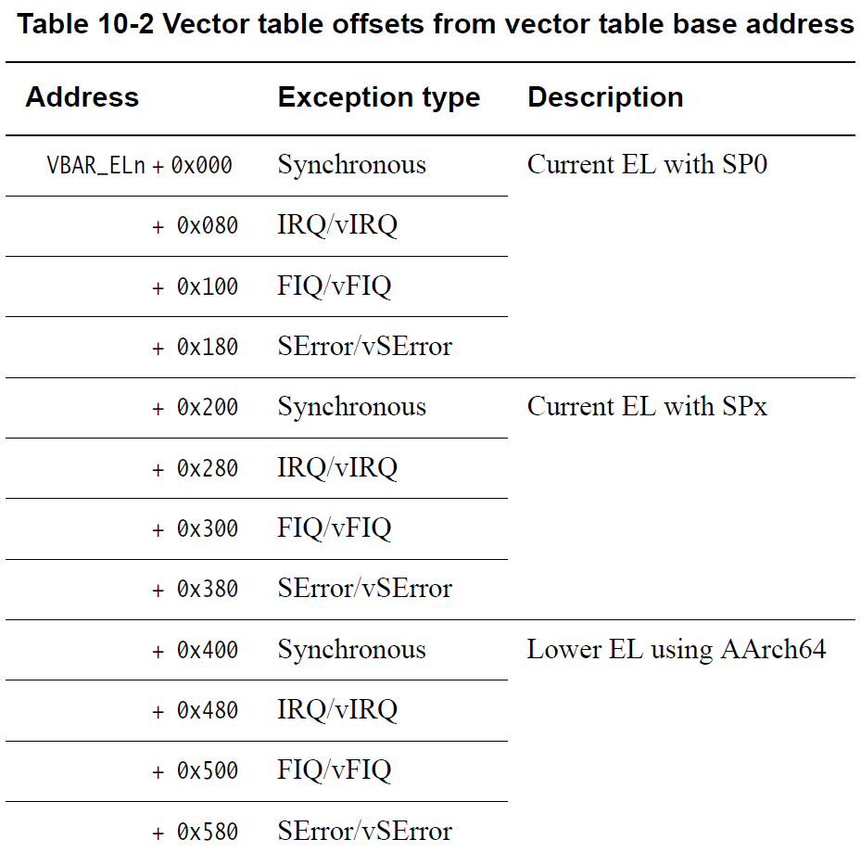
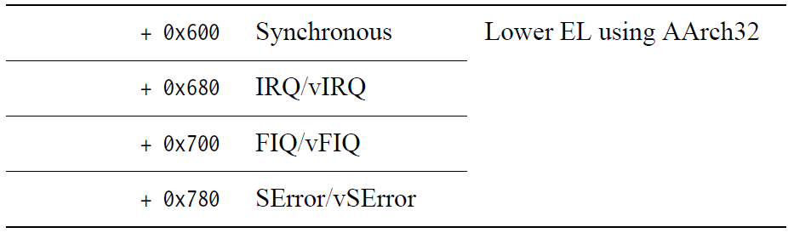
10.4 AArch64例外テーブル

Slide 43
10.4 AArch64例外テーブル
例を検討すると、これが理解しやすくなります。
カーネルコードがEL1で実行されており、IRQ割り込みが通知されると、IRQ例外が発生します。この特定の割り込みは、ハイパーバイザーまたはセキュア環境に関連付けられておらず、カーネル内でもSP_EL1で処理され、SPSelビットが設定されているため、SP_EL1を使用しています。したがって、実行はアドレスVBAR_EL1 + 0x280からです。
ARMv8-AアーキテクチャにLDR PC [PC、#offset]がない場合、レジスタのテーブルから宛先を読み取れるようにするには、さらに命令を使用する必要があります。ベクトルの間隔の選択は、使用されていないベクトルからの典型的なサイズの命令キャッシュラインのキャッシュ汚染を回避するように設計されています。リセットアドレスは完全に独立したアドレスであり、実装定義されており、通常、コア内のハードワイヤード構成によって設定されます。このアドレスは、RVBAR_EL1 / 2/3レジスタに表示されます。

Slide 44
10.4 AArch64例外テーブル
現在の例外レベルまたは下位の例外レベルのいずれかから、例外ごとに個別の例外ベクトルを持つことにより、OSまたはハイパーバイザーが下位の例外レベルのAArch64およびAArch32状態を柔軟に判断できます。SP_ELnは、下位レベルから生成された例外に使用されます。ただし、ソフトウェアはハンドラー内でSP_EL0を使用するように切り替えることができます。あなたはこのメカニズムを使用する場合は、ハンドラ内のスレッドから値へのアクセスを容易にします。

Slide 45
10.5 割り込み処理
ARMは通常、割り込みを使用して割り込み信号を意味します。ARM AプロファイルおよびRプロファイルプロセッサでは、外部IRQまたはFIQ割り込み信号を意味します。アーキテクチャは、これらの信号の使用方法を指定しません。FIQは多くの場合、安全な割り込みソース用に予約されています。以前のアーキテクチャバージョンでは、FIQとIRQが高い標準の割り込み優先度を示すために使用されていましたが、ARMv8-Aには当てはまりません。
プロセッサがAArch64実行状態の例外を取得すると、すべてのPSTATE割り込みマスクが自動的に設定されます。これは、それ以降の例外が無効になることを意味します。たとえば、ソフトウェアがネストされた例外をサポートし、優先度の高い割り込みが優先度の低いソースの処理を中断できるようにする場合、ソフトウェアは割り込みを明示的に再度有効にする必要があります。

Slide 46
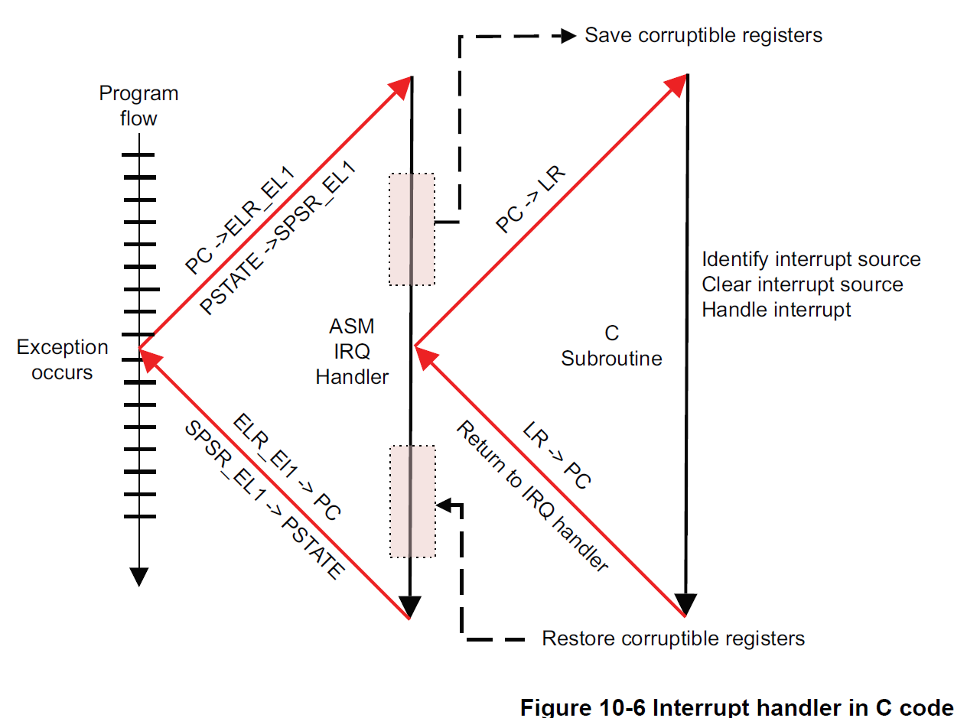
10.5 割り込み処理
次の指示の場合：
MSR DAIFClr, #imm
次のマスクもあるため、この即時値は実際には4ビットフィールドです。
- PSTATE.A（SErrorの場合）
- PSTATE.D（デバッグ用）

Slide 47
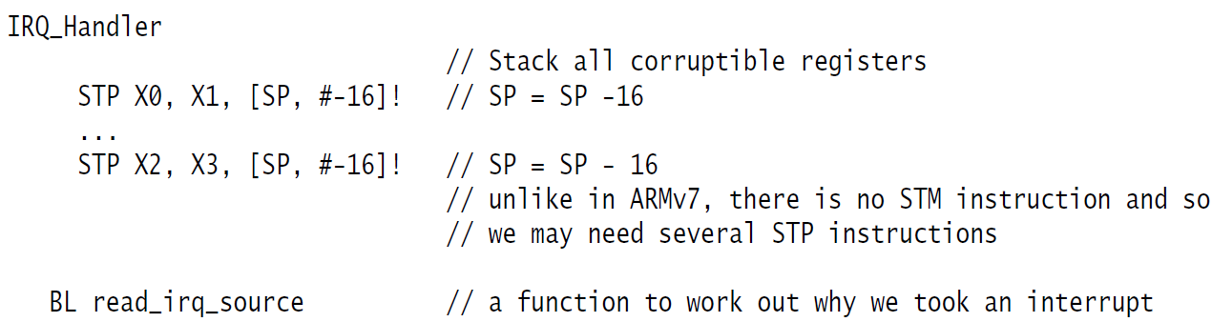
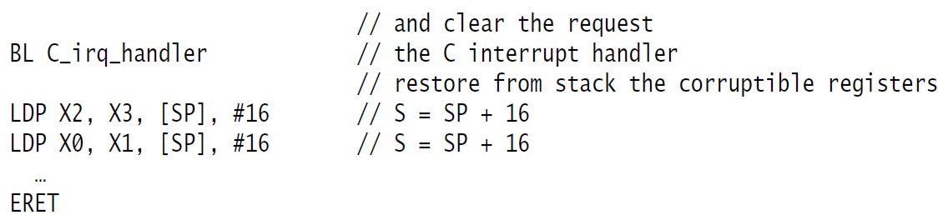
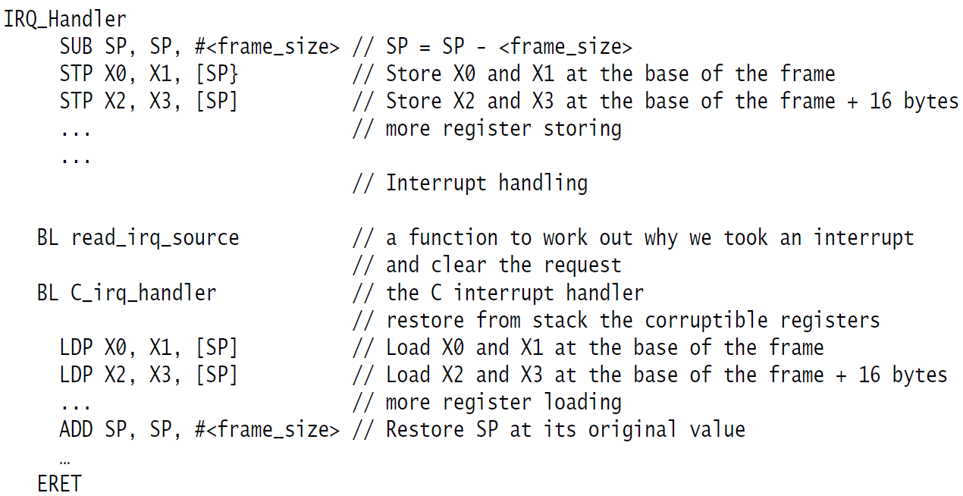
10.5 割り込み処理
アセンブリ言語IRQハンドラーの例は次のようになります。
ただし、パフォーマンスの観点からは、次の順序が望ましい場合があります。

Slide 48
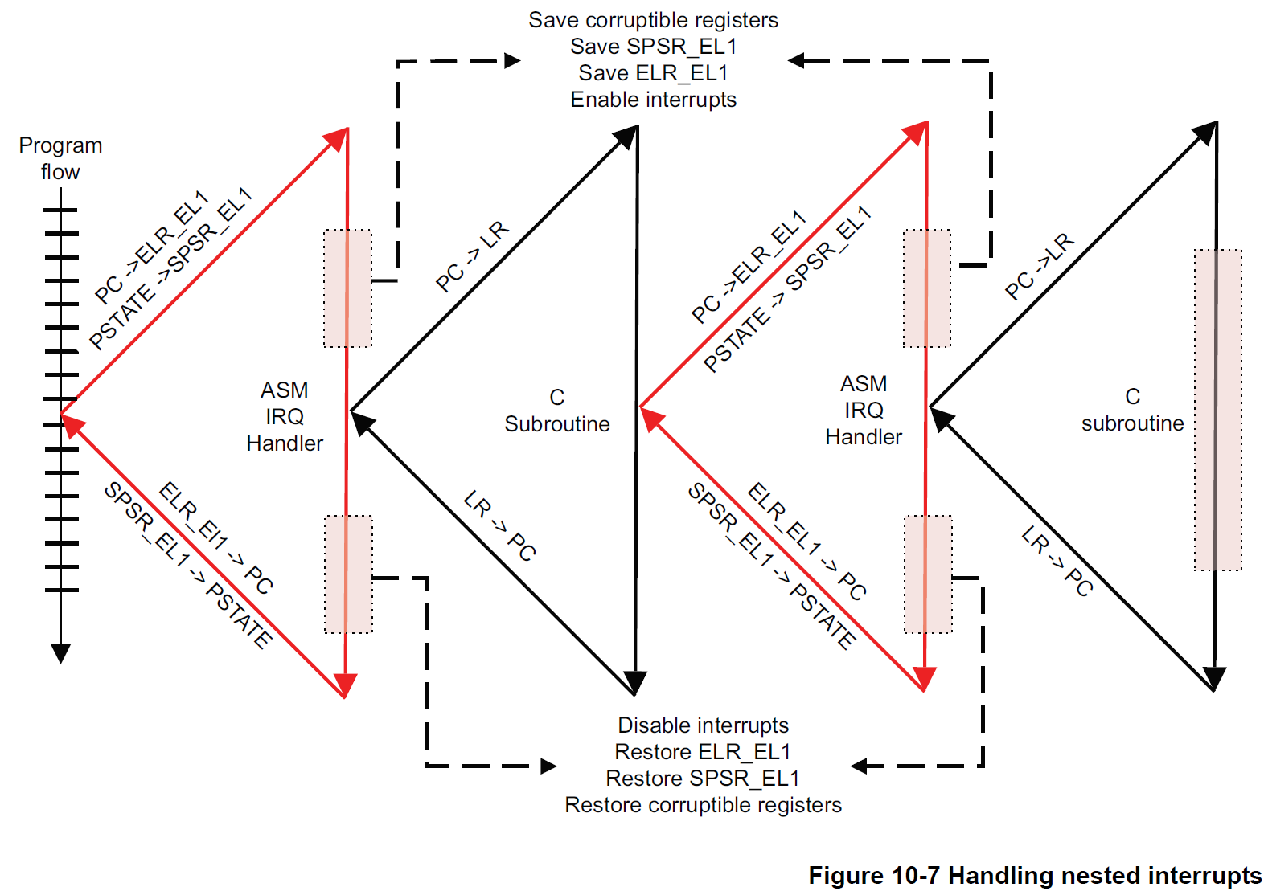
10.5 割り込み処理
ネストされたハンドラーには、少し余分なコードが必要です。SPSR_EL1とELR_EL1の内容をスタック上に保持する必要があります。また、割り込みソースを決定（およびクリア）した後、IRQを再度有効にする必要があります。ただし（ARMv7-Aとは異なり）、サブルーチン呼び出しのリンクレジスタは例外のリンクレジスタと異なるため、LRまたはモードで特別なことをする必要はありません。

Slide 49
10.6 汎用割り込みコントローラー
ARMは、ARMv8-Aシステムに使用できる標準の割り込みコントローラーを提供します。この割り込みコントローラへのプログラミングインターフェイスは、GICアーキテクチャで定義されています。GIC Architecture Specificationには複数のバージョンがあります。このドキュメントは、バージョン2（GICv2）に重点を置いています。ARMv8-Aプロセッサは、通常、GIC、たとえばGIC-400またはGIC-500に接続されます。Generic Interrupt Controller（GIC）は、マルチコアシステムのコア間のソフトウェア生成、プライベート、および共有ペリフェラル割り込みのルーティングをサポートします。
GICアーキテクチャは、割り込みソースと動作の管理に使用できるレジスタを提供し、（マルチコアシステムでは）割り込みを個々のコアにルーティングします。これにより、ソフトウェアは、個々のソースからの割り込みをマスク、有効化および無効化し、個々のソースに優先順位を付け（ハードウェアで）、ソフトウェア割り込みを生成できます。GICはシステムレベルでアサートされた割り込みを受け入れ、接続されている各コアにそれらの信号を送ることができるため、IRQまたはFIQ例外が発生する可能性があります。

Slide 50
10.6 汎用割り込みコントローラー
ソフトウェアの観点から、GICには2つの主要な機能ブロックがあります。
【ディストリビューター】
システム内のすべての割り込みソースが接続されています。ディストリビュータには、優先度、状態、セキュリティ、ルーティング情報、有効化ステータスなどの個々の割り込みのプロパティを制御するレジスタがあります。ディストリビューターは、接続されているCPUインターフェイスを介して、どの割り込みをコアに転送するかを決定します。
【CPUインターフェース】
コアが割り込みを受信します。CPUインターフェイスは、そのコアに転送される割り込みの状態をマスク、識別、制御するためのレジスタをホストします。システム内のコアごとに個別のCPUインターフェイスがあります。

Slide 51
10.6 汎用割り込みコントローラー
割り込みは、ソフトウェアでは割り込みIDと呼ばれる番号で識別されます。割り込みIDは、割り込みソースに一意に対応します。ソフトウェアは、割り込みIDを使用して、割り込みのソースを識別し、対応するハンドラーを呼び出して割り込みを処理できます。ソフトウェアに提示される正確な割り込みIDは、システム設計によって決まります。
割り込みにはさまざまな種類があります。
【ソフトウェア生成割り込み（SGI）】
これは、専用のディストリビュータレジスタであるソフトウェア生成割り込みレジスタ（GICD_SGIR）に書き込むことにより、ソフトウェアによって明示的に生成されます。コア間通信に最も一般的に使用されます。SGIは、すべてを対象とすることも、システム内の選択したコアグループを対象とすることもできます。割り込みID 0～15はこのために予約されています。特定の割り込みに使用される割り込みIDは、それを生成したソフトウェアによって設定されます。

Slide 52
10.6 汎用割り込みコントローラー
【プライベート周辺割り込み（PPI）】
これは、ディストリビューターが指定されたコアにルーティングできるグローバル周辺機器割り込みです。割り込みID16～31はこのために予約されています。これらは、コア専用の割り込みソースを識別し、コアごとのタイマーなど、別のコアの同じソースから独立しています。
【共有周辺割り込み（SPI）】
これは、GICが複数のコアにルーティングできるペリフェラルによって生成されます。これには、割り込み番号32～1020が使用されます。SPIは、システム全体でアクセス可能なさまざまな周辺機器からの割り込みを通知するために使用されます。
【局所性固有の周辺割り込み（LPI）】
これらは、特定のコアにルーティングされるメッセージベースの割り込みです。LICはGICv2またはGICv1ではサポートされていません。

Slide 53
10.6 汎用割り込みコントローラー
割り込みは、エッジトリガー（GICが関連する入力で立ち上がりエッジを検出したときにアサートされ、クリアされるまでアサートされたままになる）またはレベルセンシティブ（GICへの関連する入力がHIGHの場合にのみアサートされると見なされる） ）。
割り込みには、さまざまな状態があります。
- 非アクティブーこれは、割り込みが現在アサートされていないことを意味します。
- 保留中-これは、割り込みソースがアサートされているが、コアによる処理を待機していることを意味します。保留中の割り込みは、CPUインターフェイスに転送され、その後コアに転送される候補です。
- アクティブーこれは、コアによって確認され、現在処理されている割り込みを意味します。
- アクティブおよび保留中-これは、コアが割り込みを処理しており、GICが同じソースから保留中の割り込みを持っている状況を表します。

Slide 54
10.6 汎用割り込みコントローラー
割り込みの配信先となるコアの優先度とリストは、すべてディストリビューターで構成されます。周辺機器によってディストリビューターにアサートされた割り込みは、保留状態（または、既にアクティブであった場合はアクティブおよび保留）にあります。ディストリビューターは、コアに配信可能な最も優先度の高い保留中の割り込みを決定し、それをコアのCPUインターフェイスに転送します。CPUインターフェイスでは、割り込みがコアに順番に通知され、その時点でコアはFIQまたはIRQ例外を受け取ります。
コアは、応答で例外ハンドラーを実行します。ハンドラは、CPUインターフェイスレジスタから割り込みIDを照会し、割り込みソースのサービスを開始する必要があります。終了したら、ハンドラはCPUインターフェイスレジスタに書き込み、処理の終了を報告する必要があります。

Slide 55
10.6 汎用割り込みコントローラー
特定の割り込みの典型的なシーケンスは次のとおりです。
- 非アクティブ->保留中
割り込みが周辺機器によってアサートされたとき。
- 保留中->アクティブ
ハンドラーが割り込みを確認したとき。
- アクティブ->非アクティブ
ハンドルが割り込みの処理を終了したとき。

Slide 56
10.6 汎用割り込みコントローラー
ディストリビュータは、さまざまな割り込みIDの現在の状態を報告するレジスタを提供します。
マルチコア/マルチプロセッサシステムでは、単一のGICを複数のコアで共有できます（GICv2では最大8つ）。GICは、SPIのターゲットとなるコアを制御するレジスタを提供します。このメカニズムにより、オペレーティングシステムはコア間で割り込みを共有および分散し、アクティビティを調整できます。
GICの動作に関する詳細情報は、個々のプロセッサタイプのTRMおよびARM Generic Interrupt Controller Architecture仕様に記載されています。

Slide 57
10.6.1 構成
GICは、メモリマップされた周辺機器としてアクセスされます。すべてのコアが共通にアクセスできます。ディストリビュータですが、CPUインターフェイスはバンクされています。つまり、各コアは同じアドレスを使用して独自のプライベートCPUインターフェイスにアクセスします。コアが別のコアのCPUインターフェイスにアクセスすることはできません。
ディストリビューターは、個々の割り込みのプロパティを構成するために使用できる多くのレジスタをホストします。これらの構成可能なプロパティは次のとおりです。

Slide 58
10.6.1 構成
割り込み優先度（GICD_IPRIORITY <n>）。
ディストリビュータはこれを使用して、次にどの割り込みがCPUインターフェイスに転送されるかを決定します。
割り込み設定（GICD_ICFGR <n>）。
これにより、割り込みがレベル依存かエッジ依存かが決まります。SGIには適用されません。
割り込みターゲット（GICD_ITARGETSR <n>）。
これにより、割り込みの転送先となるコアのリストが決まります。SPIにのみ適用されます。
割り込みの有効化または無効化ステータス（GICD_ISENABLER <n>およびGICD_ICENABLER <n>）。
ディストリビューターで有効になっている割り込みのみが、保留になると転送される資格があります。
割り込みセキュリティ（GICD_IGROUPR <n>）は、割り込みをSecureまたはNormalの世界のソフトウェアに割り当てるかどうかを決定します。
割り込み状態。

Slide 59
10.6.1 構成
ディストリビューターは、特定の優先度を下回る割り込みがコアに到達するのを防ぐ優先度マスキングも提供します。
ディストリビューターは、保留中の割り込みを特定のコアに転送できるかどうかを判断するときにこれを使用します。
各コアのCPUインターフェイスは、そのコアでの割り込み制御と処理の微調整に役立ちます。

Slide 60
10.6.2 初期化
ディストリビューターとCPUの両方のインターフェイスは、リセット時に無効になります。GICは、リセット後にコアに割り込みを配信する前に初期化する必要があります。
ディストリビュータでは、ソフトウェアが優先度、ターゲット、セキュリティを設定し、個々の割り込みを有効にする必要があります。その後、Distributorは、その制御レジスタ（GICD_CTLR）を介して有効にする必要があります。CPUインターフェイスごとに、ソフトウェアは優先度マスクとプリエンプションの設定をプログラムする必要があります。
各CPUインターフェイスブロック自体は、その制御レジスタ（GICD_CTLR）を介して有効にする必要があります。これにより、GICがコアに割り込みを配信できるようになります。

Slide 61
10.6.2 初期化
コアで割り込みが予期される前に、ソフトウェアは、ベクターテーブルで有効な割り込みベクターを設定し、PSTATEで割り込みマスクビットをクリアし、ルーティング制御を設定することにより、コアが割り込みを受け取る準備をします。
システムの割り込みメカニズム全体は、ディストリビューターを無効にすることで無効にできます。個々のコアへの割り込み配信は、CPUインターフェイスを無効にすることで無効にできます。ディストリビューターで個々の割り込みを無効（または有効）にすることもできます。
割り込みがコアに到達するには、個々の割り込み、ディストリビュータ、およびCPUインターフェイスをすべて有効にする必要があります。割り込みは、十分な優先度、つまりコアの優先度マスクよりも高い必要もあります。

Slide 62
10.6.3 割り込み処理
コアが割り込みを受け取ると、ベクターテーブルから取得した最上位の割り込みベクターにジャンプして、実行を開始します。
最上位の割り込みハンドラは、CPUインターフェイスブロックから割り込み確認レジスタを読み取り、割り込みIDを取得します。
割り込みIDを返すだけでなく、読み取りにより、ディストリビューターで割り込みがアクティブとしてマークされます。割り込みIDがわかると（割り込みソースを識別）、トップレベルハンドラーは、デバイス固有のハンドラーをディスパッチして、割り込みを処理できるようになります。
デバイス固有のハンドラーの実行が終了すると、最上位ハンドラーはCPUインターフェイスブロックの割り込み終了（EoI）レジスタに同じ割り込みIDを書き込み、割り込み処理の終了を示します。

Slide 63
10.6.3 割り込み処理
アクティブステータスを削除して、最終的な割り込みステータスを非アクティブまたは保留（状態がアクティブで保留中の場合）にすることとは別に、CPUインターフェイスはより多くの保留中の割り込みをコアに転送できます。これで、単一の割り込みの処理が終了します。
同じコアで処理されるのを待機する複数の割り込みが存在する可能性がありますが、CPUインターフェイスは一度に1つの割り込みのみを通知できます。トップレベルの割り込みハンドラは、特別な割り込みID値1023を読み取るまで上記のシーケンスを繰り返し、このコアで保留中の割り込みがもうないことを示します。この特別な割り込みIDは、擬似割り込みIDと呼ばれます。
スプリアス割り込みIDは予約済みの値であり、システム内のデバイスに割り当てることはできません。最上位ハンドラーは、偽の割り込みIDを読み取ると、その実行を完了し、割り込みを受ける前に実行していたタスクを再開するためにコアを準備できます。
一般的な割り込みコントローラー（GIC）は、複数の割り込みソースからの入力を管理し、それらをIRQまたはFIQ要求に配布します。

